Slide 1


Algoritmusok és adatszerkezetek II. 1. Előadás
AVL fa I.
fogalma, miértje, láncolt és szöveges ábrázolása, kulcs beszúrása, legkisebb kulcsú csúcs kivétele.

Slide 2
Tartalom
AVL fa fogalma
Az AVL fák láncolt reprezentálása
AVL fa magassága
Műveletigény
Az AVL fák szöveges reprezentálása
AVL fa forgatások
AVL fák: beszúrás
Algoritmusok

Slide 3
AVL fa fogalma ( Adelszon-Velszkij és Landisz, 1962 )
Definíció: Az AVL fák magasság szerint kiegyensúlyozott bináris keresőfák.
Egy bináris fa magasság szerint kiegyensúlyozott (height-balanced BST)
ha minden csúcsa kiegyensúlyozott.
kiegyensúlyozott ~ magasság szerint kiegyensúlyozott

Slide 4
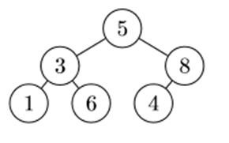
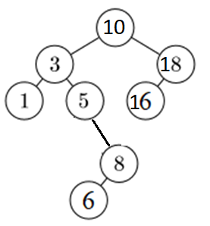
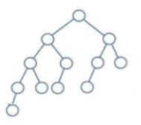
AVL fa fogalma ( Adelszon-Velszkij és Landisz, 1962 )
Egy bináris fa egy (*p) csúcsa kiegyensúlyozott (balanced node):
ha a csúcs (p -> b) egyensúlyára (balance) |p -> b| ≤ 1.
Definíció: A (*p) csúcs egyensúlya (the (∗p) node's balance): p -> b = h(p -> right) - h(p -> left)

Slide 5
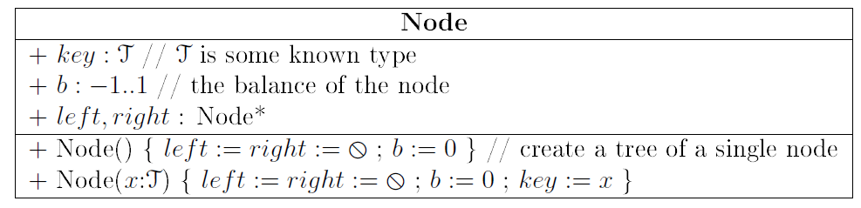
Az AVL fák láncolt reprezentálása
A csúcsokban a b egyensúly attribútumot expliciten tároljuk
//Más lehetőségek:
a két részfa magasságainak tárolása
csak az aktuális részfa magasságának tárolása

Slide 6
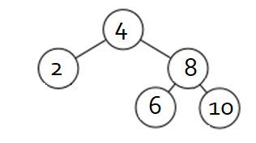
Az AVL fák szöveges reprezentálása
Keresőfák
(bal_részfa gyökér jobb_részfa) jelölés
az üres részfák elhagyása
a könnyebb olvashatóság kedvéért [] és {} zárójelek alkalmazása
Az így ábrázolt fák inorder bejárása a zárójelek elhagyásával adódik
AVL fák
A belső csúcsok egyensúlyainak jelölése kb formában
k: a csúcsot azonosító kulcs
b: a csúcs egyensúlya: 0:◦, 1:+, 2:++, -1:­, -2­
a leveleknél nem jelöljük az egyensúlyt
a levélcsúcsok egyensúlya mindig nulla
{ [2] 4 [ (6) 8 (10) ] }
{ [2] 4+ [ (6) 8◦ (10) ] }

Slide 7
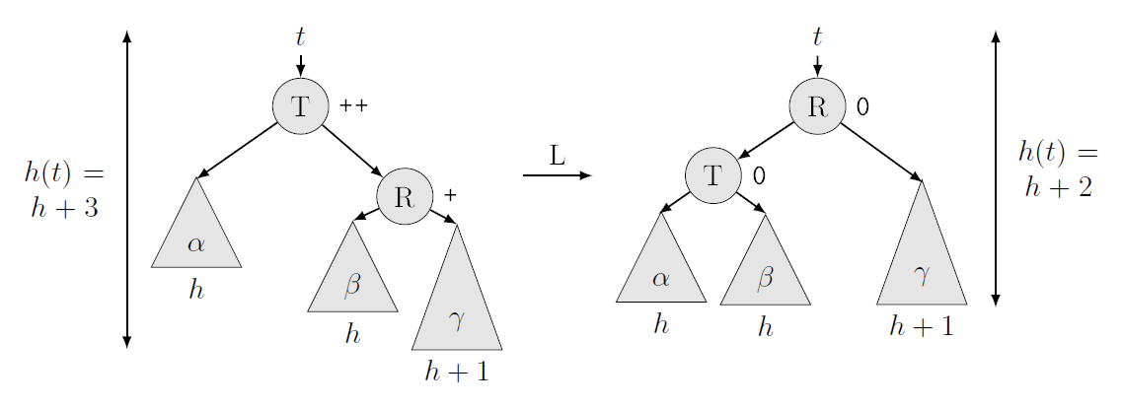
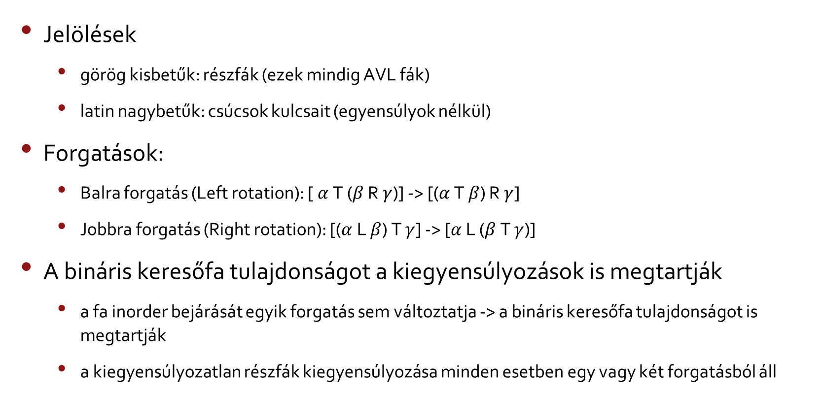
AVL fa kiegyensúlyozó forgatások (balancing rotation)
Jelölések
görög kisbetűk: részfák (ezek mindig AVL fák)
latin nagybetűk: csúcsok kulcsait (egyensúlyok nélkül)
Forgatások:
Balra forgatás (Left rotation): [$α$ T ($β$ R $γ$)] -> [($α$ T $β$) R $γ$]
Jobbra forgatás (Right rotation): [($α$ L $β$) T $γ$] -> [$α$ L ($β$ T $γ$)]
A bináris keresőfa tulajdonságot a kiegyensúlyozások is megtartják
a fa inorder bejárását egyik forgatás sem változtatja -> a bináris keresőfa tulajdonságot is megtartják
a kiegyensúlyozatlan részfák kiegyensúlyozása minden esetben egy vagy két forgatásból áll

Slide 8
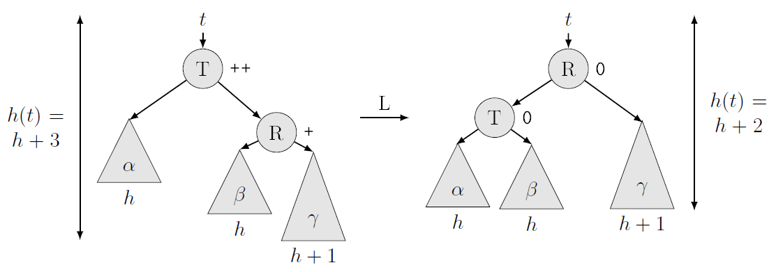
AVL fa forgatások: (++,+) forgatás
[$α$ T ($β$ R $γ$)] -> [($α$ T $β$) R $γ$]

Slide 9
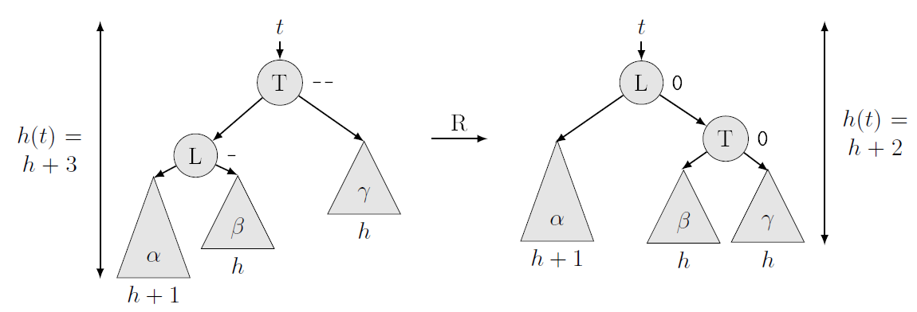
AVL fa forgatások: (--,-) forgatás
[($α$ L $β$) T $γ$] -> [$α$ L ($β$ T $γ$)]

Slide 10
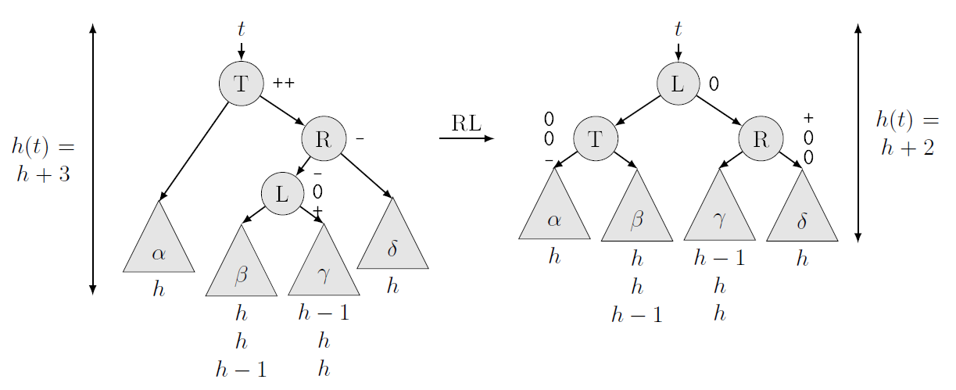
AVL fa forgatások: (++,-) forgatás
{ $α$ T [($β$ L $γ$) R $δ$] } -> { [$α$ T $β$] L [$γ$ R $δ$] }

Slide 11
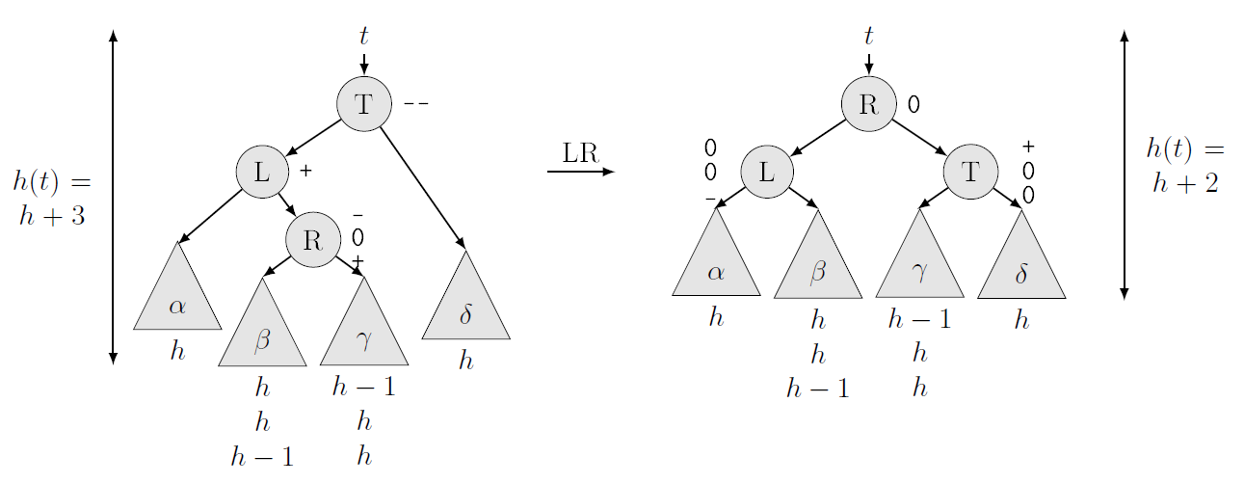
AVL fa forgatások: (--,+) forgatás
{ $[α$ L ($β$ R $γ$)] T $δ$ } -> { [$α$ L $β$] R [$γ$ T $δ$] }

Slide 12
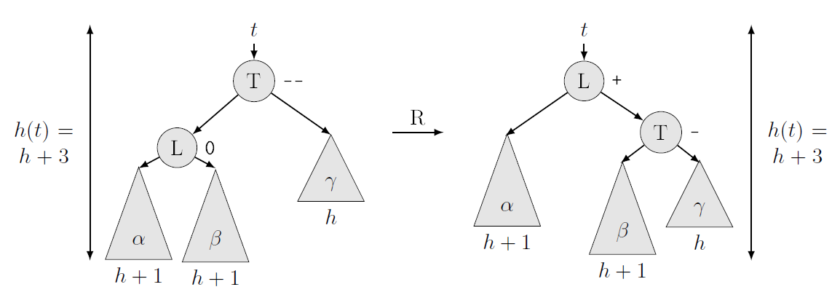
AVL fa forgatások: (--,0) forgatás
[($α$ L $β$) T $γ$] -> [$α$ L ($β$ T $γ$)]

Slide 13
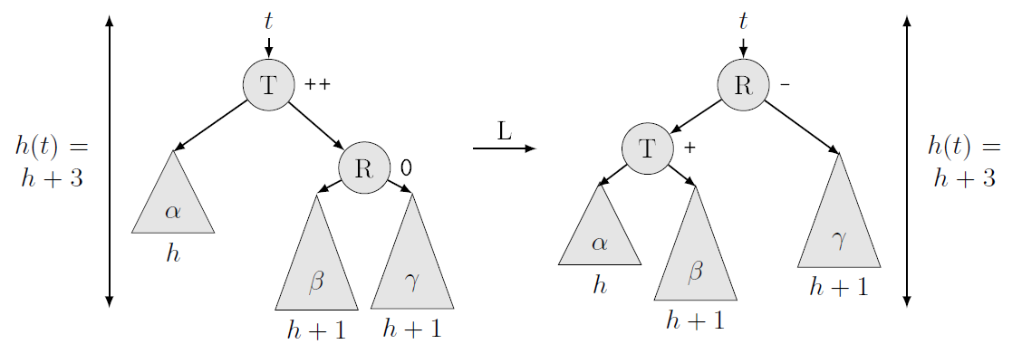
AVL fa forgatások: (++,0) forgatás
[$α$ T ($β$ R $γ$)] -> [($α$ T $β$) R $γ$]

Slide 14
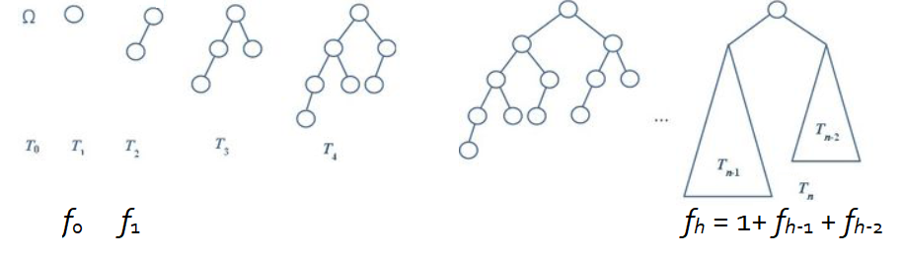

AVL fa magassága
Tétel: Tetszőleges n csúcsú nemüres AVL fa h magasságára:
$\left\lfloor \log{n}\right\rfloor ≤h≤1,45\log{n}$, azaz $h∈ Θ (\log{n)}$
Bizonyítás vázlata:
alsó és felső becslés a h magasságú, nemüres KBF-ek n méretére
KBF: kiegyensúlyozott, bináris fák
$n<2^{h+1}→\left\lfloor \log{n}\right\rfloor{≤h}$
a h mélységű, legkisebb méretű KBF-ek csúcsainak f_{h} számának meghatározása:
f₀ = 1, f₁ = 2, f_{h} = 1+ f_{h-1} + f_{h-2}. (Fibonacci fák)
tetszőleges h magasságú KBF n méretére: n ≥ f_{h}
h $≤$ 1,45 log n
1. 2.

Slide 15
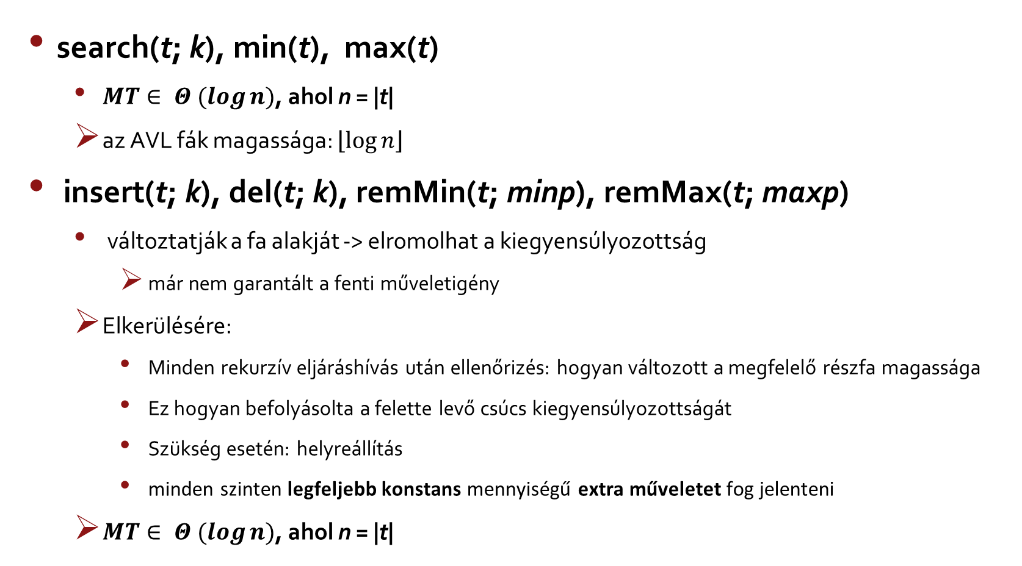
Műveletigény
search(t; k), min(t), max(t)
$MT∈ Θ (\log{n)}$, ahol n = |t|
az AVL fák magassága: $\left\lfloor \log{n}\right\rfloor$
insert(t; k), del(t; k), remMin(t; minp), remMax(t; maxp)
változtatják a fa alakját -> elromolhat a kiegyensúlyozottság
már nem garantált a fenti műveletigény
Elkerülésére:
Minden rekurzív eljáráshívás után ellenőrizés: hogyan változott a megfelelő részfa magassága
Ez hogyan befolyásolta a felette levő csúcs kiegyensúlyozottságát
Szükség esetén: helyreállítás
minden szinten legfeljebb konstans mennyiségű extra műveletet fog jelenteni
$MT∈ Θ (\log{n)}$, ahol n = |t|

Slide 16
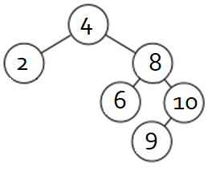
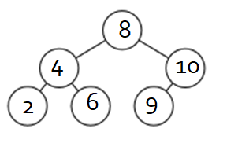
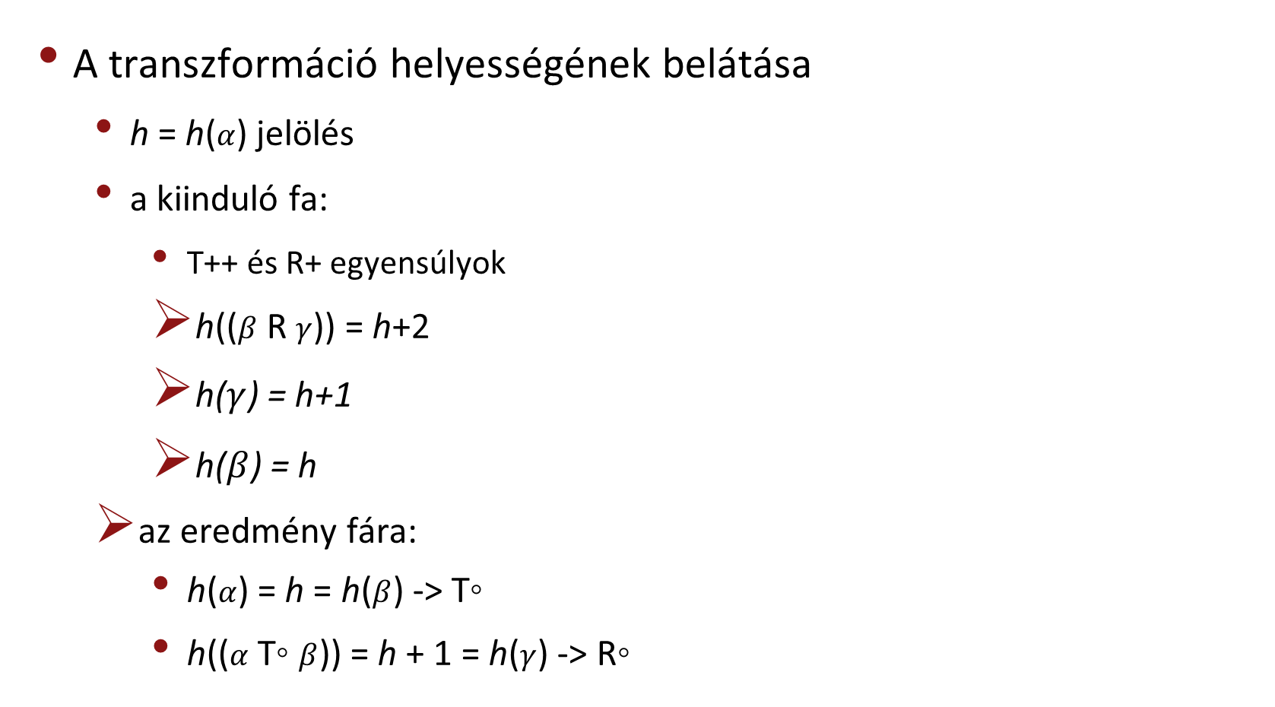
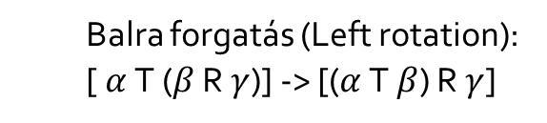
AVL fák: beszúrás (balra forgatás)
A transzformáció helyességének belátása
h = h($α$) jelölés
a kiinduló fa:
T++ és R+ egyensúlyok
h(($β$ R $γ$)) = h+2
h($γ$) = h+1
h($β$) = h
az eredmény fára:
h($α$) = h = h($β$) -> T◦
h(($α$ T◦ $β$)) = h + 1 = h($γ$) -> R◦
{ [2] 4++ [ (6) 8+ ( {9} 10-) ] }
Balra forgatás (Left rotation): [$α$ T ($β$ R $γ$)] -> [($α$ T $β$) R $γ$]
{ [ (2) 4 (6) ] 8 ◦ [ (9) 10- ] }

Slide 17
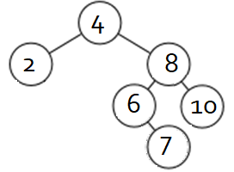
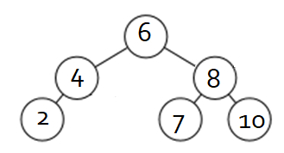
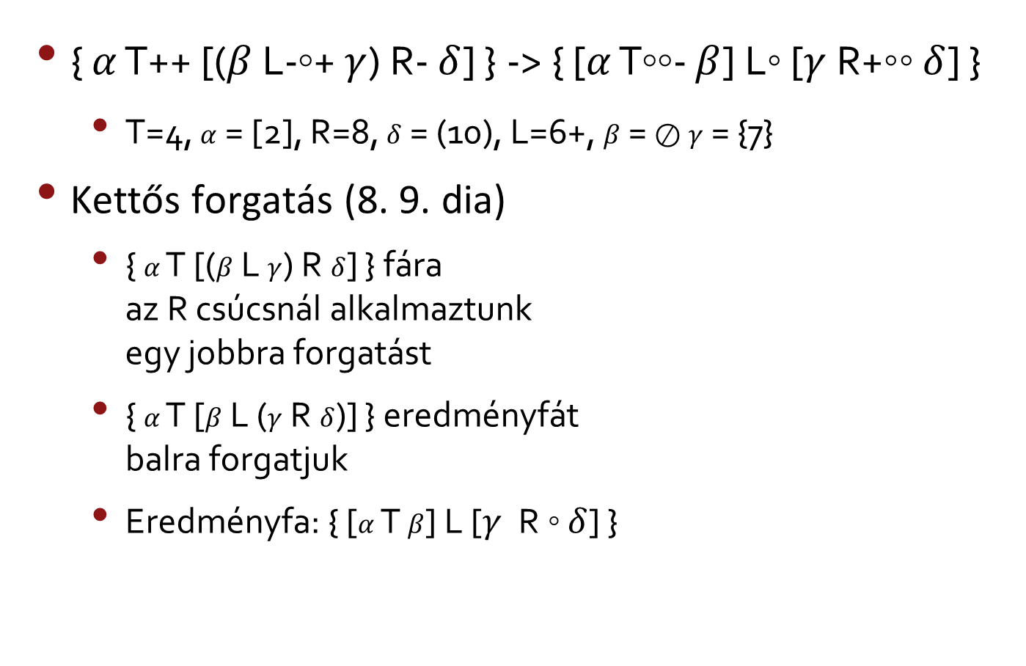
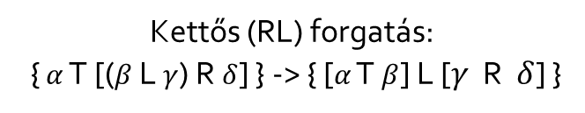
AVL fák: beszúrás (kettős forgatás)
{ $α$ T++ [($β$ L-◦+ $γ$) R- $δ$] } -> { [$α$ T◦◦- $β$] L◦ [$γ$ R+◦◦ $δ$] }
T=4, $α$ = [2], R=8, $δ$ = (10), L=6+, $β$ = $\text{⊘}$ $γ$ = {7}
Kettős forgatás (8. 9. dia)
{ $α$ T [($β$ L $γ$) R $δ$] } fára az R csúcsnál alkalmaztunk egy jobbra forgatást
{ $α$ T [$β$ L ($γ$ R $δ$)] } eredményfát balra forgatjuk
Eredményfa: { [$α$ T $β$] L [$γ$ R ◦ $δ$] }
{ [2] 4++ [ (6 + {7} ) 8- ( 10) ] }
Kettős (RL) forgatás: { $α$ T [($β$ L $γ$) R $δ$] } -> { [$α$ T $β$] L [$γ$ R $δ$] }
{ [ (2) 4- ] 6◦ [ (7) 8◦ (10) ] }

Slide 18
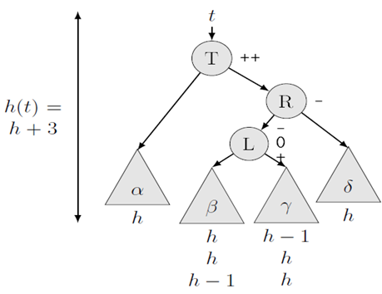
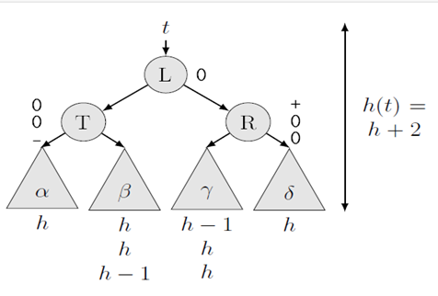

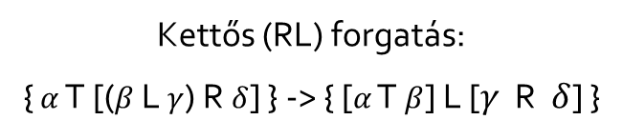
Kettős forgatás helyessége:
h = h($α$) jelölés
T++ -> h(($β$ L $γ$) R $δ$ ) = h+2
R- ->h($β L γ$) = h+1 és h($δ$) = h
L lehetséges egyensúlyai szerint:
L- -> h($β$) = h és h($γ$) = h-1
L◦ -> h($β$) = h és h($γ$) = h
L+ ->h($β$) = h-1 és h($γ$) = h
Eredményfában: T- és R◦
Mindhárom esetben: h([$α T β$]) = h+1 = h([$γ R δ$])
L◦
Kettős (RL) forgatás:
{ $α$ T [($β$ L $γ$) R $δ$] } -> { [$α$ T $β$] L [$γ$ R $δ$] }

Slide 19
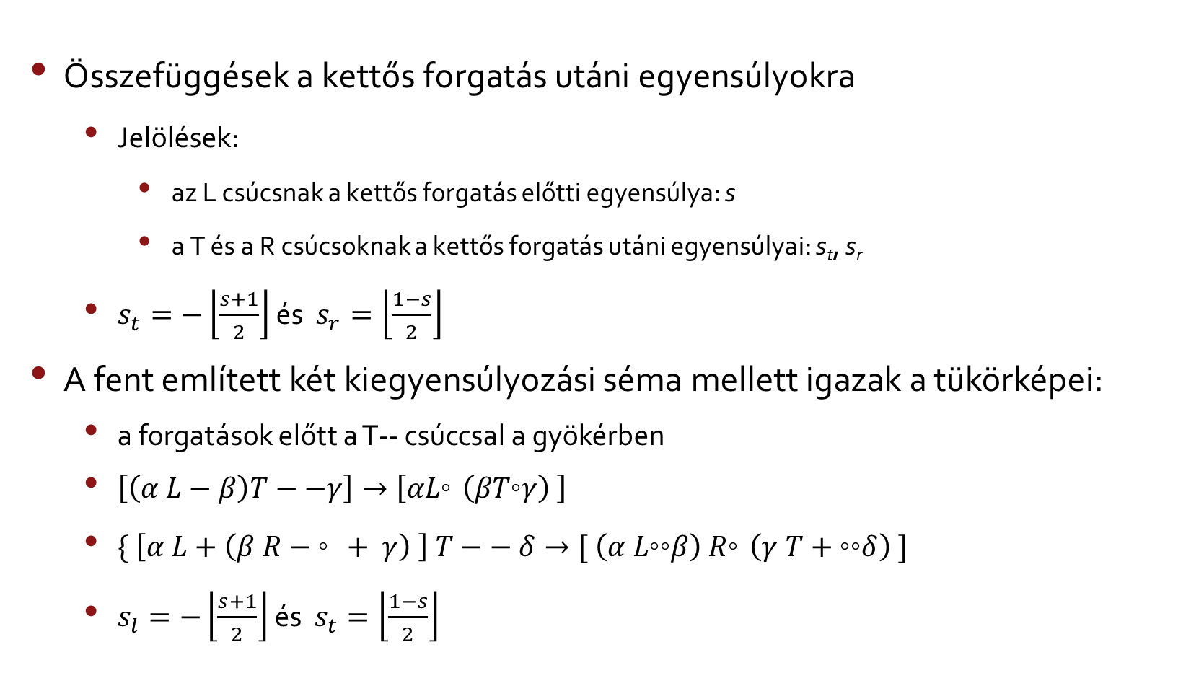
Beszúrás
Összefüggések a kettős forgatás utáni egyensúlyokra
Jelölések:
az L csúcsnak a kettős forgatás előtti egyensúlya: s
a T és a R csúcsoknak a kettős forgatás utáni egyensúlyai: s_{t}, s_{r}
$s_{t}=−\left\lfloor \frac{s+1}{2}\right\rfloor$ és $s_{r}=\left\lfloor \frac{1−s}{2}\right\rfloor$
A fent említett két kiegyensúlyozási séma mellett igazak a tükörképei:
a forgatások előtt a T-- csúccsal a gyökérben
$\left[\left(α L−β\right)T−−γ\right]→\left[αL\text{◦}\left(βT\text{◦}γ\right) \right]$
$\{ \left[α L+\left(β R−\text{◦}+ γ\right) \right] T−− δ→[ \left(α L\text{◦◦}β\right) R\text{◦}\left(γ T+\text{◦◦}δ\right) ]$
$s_{l}=−\left\lfloor \frac{s+1}{2}\right\rfloor$ és $s_{t}=\left\lfloor \frac{1−s}{2}\right\rfloor$

Slide 20
Beszúrás
Kérdések:
Az AVL fában az új csúcs beszúrása után mely csúcsoknak és milyen sorrendben számoljuk újra az egyensúlyát?
Mikor ütemezzük be a kiegyensúlyozást?
Válaszok
Csak a beszúrás nyomvonalán visszafelé haladva kell újra számolnunk az egyensúlyokat
Csak itt kell kiegyensúlyoznunk, ha kiegyensúlyozatlan csúcsot találunk
Futási idő a fa magasságával arányos marad
AVL fákra: O(log n)

Slide 21
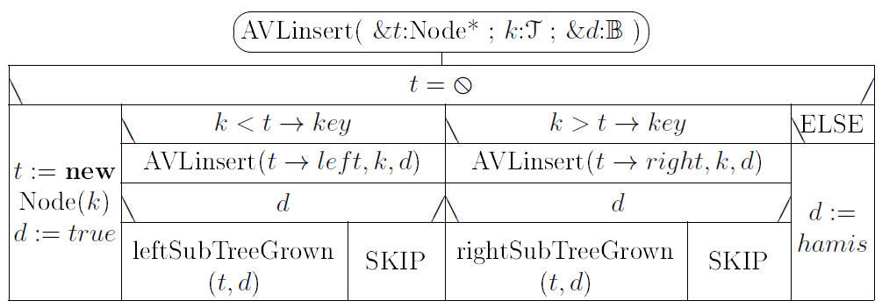
Beszúró és kiegyensúlyozó algoritmus működése
A fa magassága:
eggyel növekszik (d = true)
ugyanannyi marad (d = false).

Slide 22
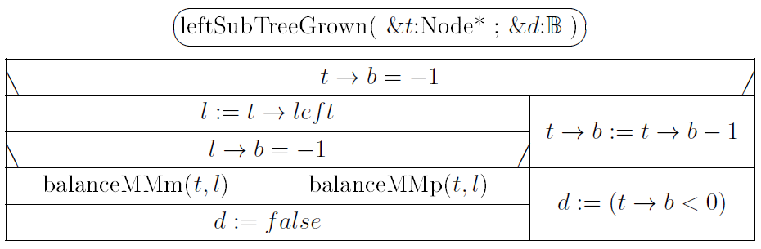
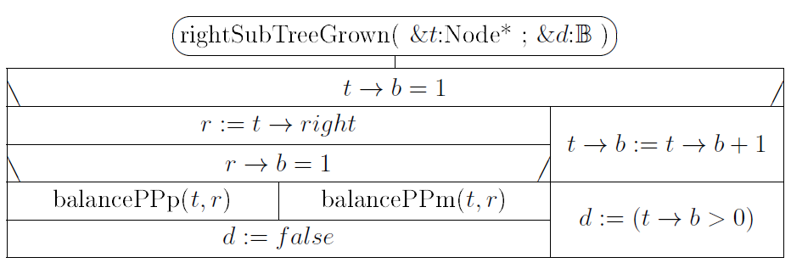
Beszúró és kiegyensúlyozó algoritmusok II.
(R)
(LR)
(L)
(RL)

Slide 23
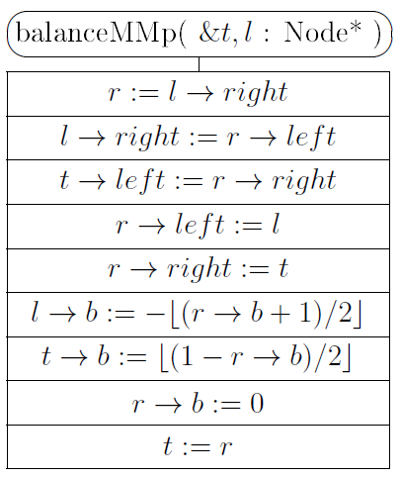
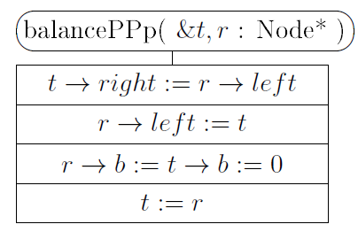
Beszúró és kiegyensúlyozó algoritmusok III.

Slide 24
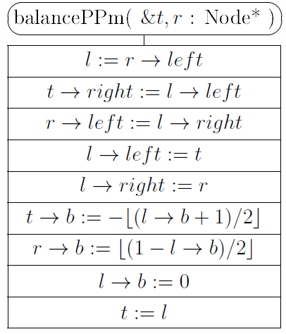
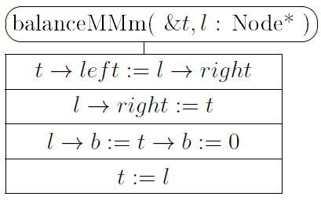
Beszúró és kiegyensúlyozó algoritmusok IV. (tükörképek)
L
~balancePPp (R forgatás)
~balanceMMp (RL forgatás)

Slide 25
Az AVL fába való beszúrás rövid összefoglalása
Megkeressük a kulcs helyét a fában.
Ha a kulcs benne van a fában
STOP.
Ha a kulcs helyén egy üres részfa található,
Beszúrunk az üres fa helyére egy új, a kulcsot tartalmazó levélcsúcsot.
Ez a részfa eggyel magasabb lett.

Slide 26
Az AVL fába való beszúrás rövid összefoglalása
Ha a gyökércsúcsnál vagyunk,
STOP.
Különben egyet fölfelé lépünk a keresőfában.
Mivel az a részfa, amiből fölfele léptünk, eggyel magasabb lett:
Az aktuális csúcs egyensúlyát megfelelőképp módosítjuk:
Ha a jobb részfa lett magasabb: +1, ha a bal: -1
Ha az aktuális csúcs egyensúlya 0 lett
az aktuális csúcshoz tartozó részfa alacsonyabb ága hozzá nőtt a magasabbikhoz
az aktuális részfa magassága = a beszúrás előtti állapottal
egyetlen más csúcs egyensúlyát sem kell módosítani: STOP.

Slide 27
Az AVL fába való beszúrás rövid összefoglalása
Ha az aktuális csúcs új egyensúlya 1 vagy -1
előtte 0 volt -> az aktuális részfa magasabb lett eggyel. -> a 4. ponttól folytatjuk.
Ha az aktuális csúcs új egyensúlya 2 vagy -2
a hozzá tartozó részfát ki kell egyensúlyozni.
A kiegyensúlyozás után az aktuális részfa visszanyeri a beszúrás előtti magasságát
már egyetlen más csúcs egyensúlyát sem kell módosítani: STOP.
A 2 és -2 eseteket a struktogramban nem számoltuk ki expliciten, hogy az egyensúly tárolására elég legyen két bit.

Slide 28

Az algoritmusban a kiegyensúlyozás után az aktuális részfa visszanyeri a beszúrás előtti magasságát
Állítás: Az algoritmusban a kiegyensúlyozás után az aktuális részfa visszanyeri a beszúrás előtti magasságát
Bizonyítás: A kiegyensúlyozandó részfa gyökere T++ eset: (~ T -- eset)
A T++ esethez tartozó kiegyensúlyozási sémák:
[$α$ T++ ($β$ R+ $γ$)] -> [($α$ T ◦ $β$) R ◦ $γ$]
{ $α$ T++ [($β$ L-◦+ $γ$) R- $δ$] } -> { [$α$ T◦◦- $β$] L◦ [$γ$ R+◦◦ $δ$] }

Slide 29
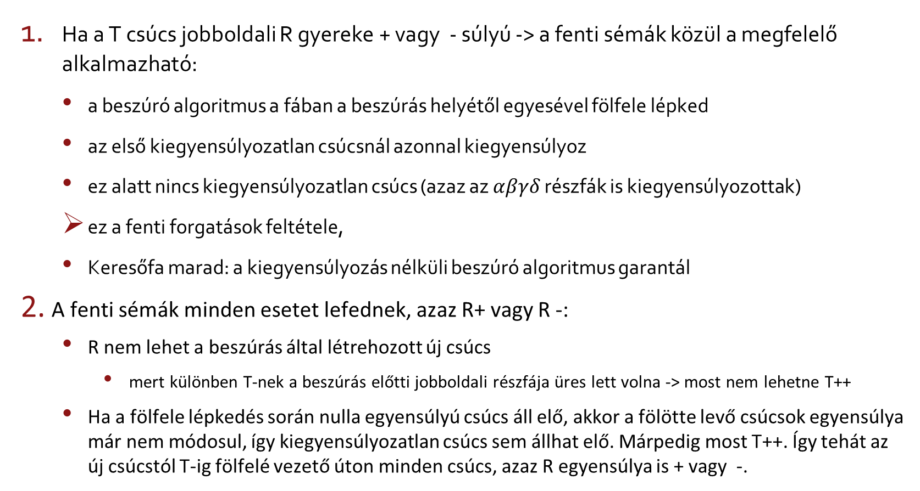
Bizonyítás folytatása
Ha a T csúcs jobboldali R gyereke + vagy - súlyú -> a fenti sémák közül a megfelelő alkalmazható:
a beszúró algoritmus a fában a beszúrás helyétől egyesével fölfele lépked
az első kiegyensúlyozatlan csúcsnál azonnal kiegyensúlyoz
ez alatt nincs kiegyensúlyozatlan csúcs (azaz az $αβγδ$ részfák is kiegyensúlyozottak)
ez a fenti forgatások feltétele,
Keresőfa marad: a kiegyensúlyozás nélküli beszúró algoritmus garantál
A fenti sémák minden esetet lefednek, azaz R+ vagy R -:
R nem lehet a beszúrás által létrehozott új csúcs
mert különben T-nek a beszúrás előtti jobboldali részfája üres lett volna -> most nem lehetne T++
Ha a fölfele lépkedés során nulla egyensúlyú csúcs áll elő, akkor a fölötte levő csúcsok egyensúlya már nem módosul, így kiegyensúlyozatlan csúcs sem állhat elő. Márpedig most T++. Így tehát az új csúcstól T-ig fölfelé vezető úton minden csúcs, azaz R egyensúlya is + vagy -.

Slide 30
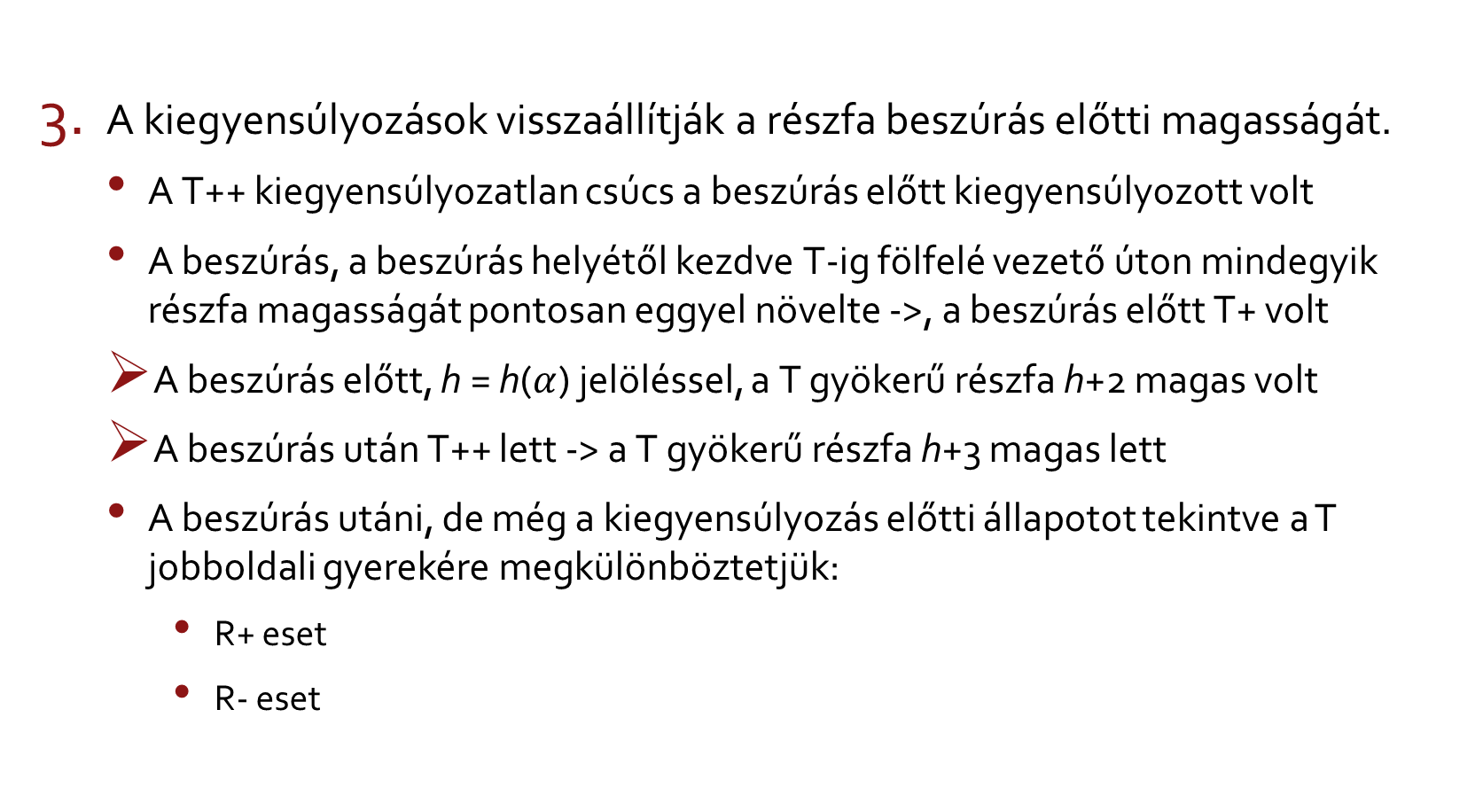
Bizonyítás folytatása
A kiegyensúlyozások visszaállítják a részfa beszúrás előtti magasságát.
A T++ kiegyensúlyozatlan csúcs a beszúrás előtt kiegyensúlyozott volt
A beszúrás, a beszúrás helyétől kezdve T-ig fölfelé vezető úton mindegyik részfa magasságát pontosan eggyel növelte ->, a beszúrás előtt T+ volt
A beszúrás előtt, h = h($α$) jelöléssel, a T gyökerű részfa h+2 magas volt
A beszúrás után T++ lett -> a T gyökerű részfa h+3 magas lett
A beszúrás utáni, de még a kiegyensúlyozás előtti állapotot tekintve a T jobboldali gyerekére megkülönböztetjük:
R+ eset
R- eset

Slide 31
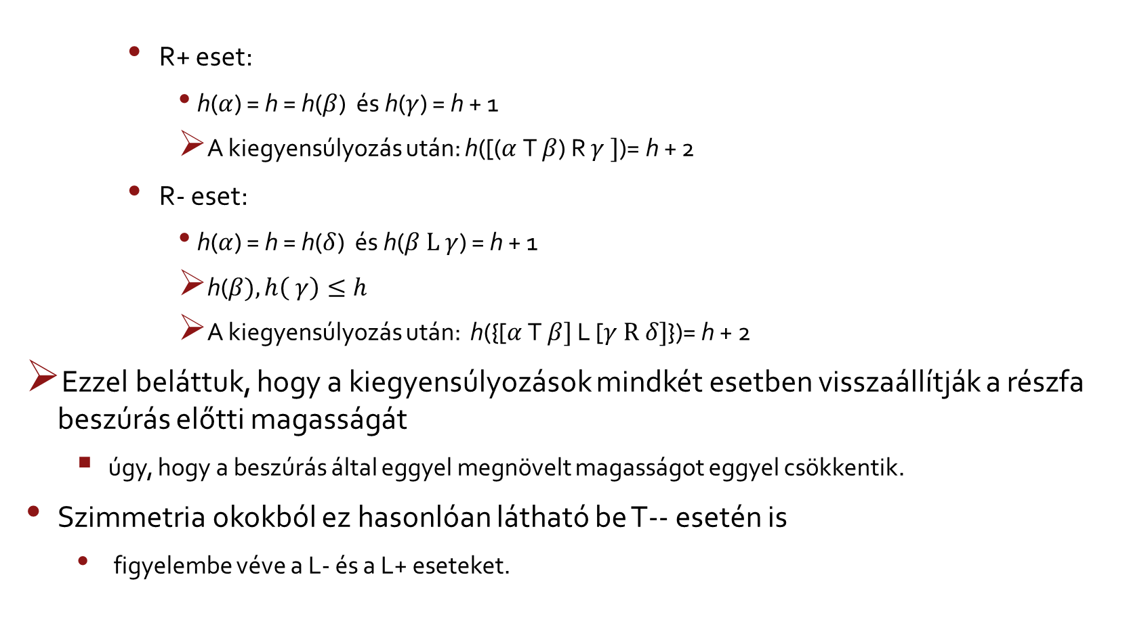
Bizonyítás folytatása
R+ eset:
h($α$) = h = h($β$) és h($γ$) = h + 1
A kiegyensúlyozás után: h([($α$ T $β$) R $γ ]$)= h + 2
R- eset:
h($α$) = h = h($δ$) és h($β L γ$) = h + 1
h($β), h\left( γ\right)≤h$
A kiegyensúlyozás után: h({[$α$ T $β]$ L [$γ R δ]$})= h + 2
Ezzel beláttuk, hogy a kiegyensúlyozások mindkét esetben visszaállítják a részfa beszúrás előtti magasságát
úgy, hogy a beszúrás által eggyel megnövelt magasságot eggyel csökkentik.
Szimmetria okokból ez hasonlóan látható be T-- esetén is
figyelembe véve a L- és a L+ eseteket.

Slide 32
Ellenőrző kérdések
Mit jelent az, hogy egy bináris fa magasság szerint kiegyensúlyozott?
Hogyan számoljuk ki egy csúcs egyensúlyát?
Hogyan változik a fa magassága beszúrás után?
Miért csak a beszúrási útvonalon kell ellenőrizni a kiegyensúlyozottságot?
Milyen sorrendben számoljuk újra az egyensúlyokat beszúrás után?
Rajzoljuk le a következő AVL fát a belső csúcsok egyensúlyaival együtt!
{ [ () 1 (2) ] 4 [ (5) 6 ( ⟨7⟩ 8 ⟨⟩ ) ] }
Szemléltessük a 3 beszúrását és a 4 törlését,
mindkét esetben az eredeti fára!
Jelöljük, ha ki kell egyensúlyozni, a kiegyensúlyozás helyét, és a kiegyensúlyozás után is rajzoljuk újra fát! A rajzokon jelöljük a belső csúcsok egyensúlyait is, a szokásos módon!
Rajzoljuk le a hat általános kiegyensúlyozási séma közül azokat, amiket alkalmaztunk!

Slide 33
Köszönöm a figyelmet!
Pusztai Kinga
A bemutató Ásványi Tibor: Algoritmusok és adatszerkezetek II. Előadásjegyzete (Fák) és Fekete István: Algoritmusok és adatszerkezetek / AVL-Fák előadásjegyzete alapján készült.

